Slide 1
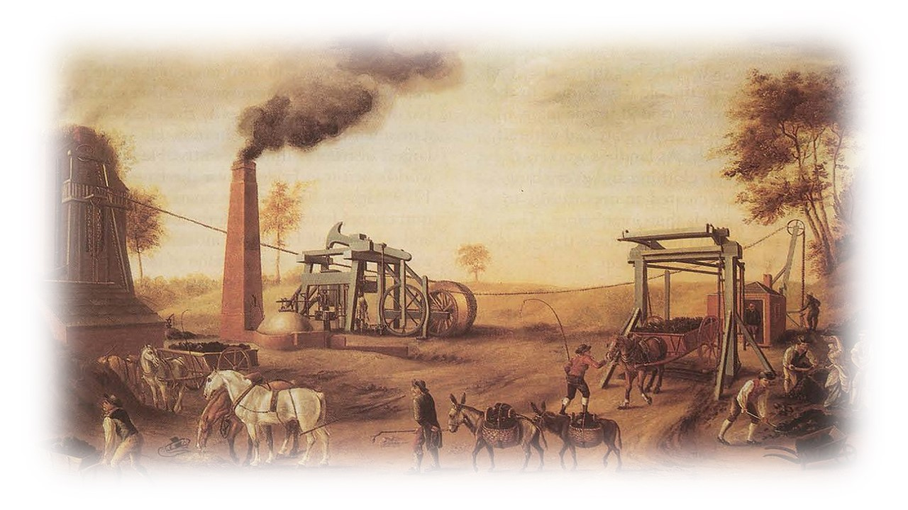
Государственное учреждение образования
«Гимназия №2 г. Солигорска»
Людмила Антоновна Ларчик
Учитель истории и обществоведения высшей квалификационной категории
Урок Всемирной истории в 8 классе
Тема урока : «Основные черты экономического развития»

Slide 2
Домашнее задание:
§3,
вопросы стр. 22

Slide 3
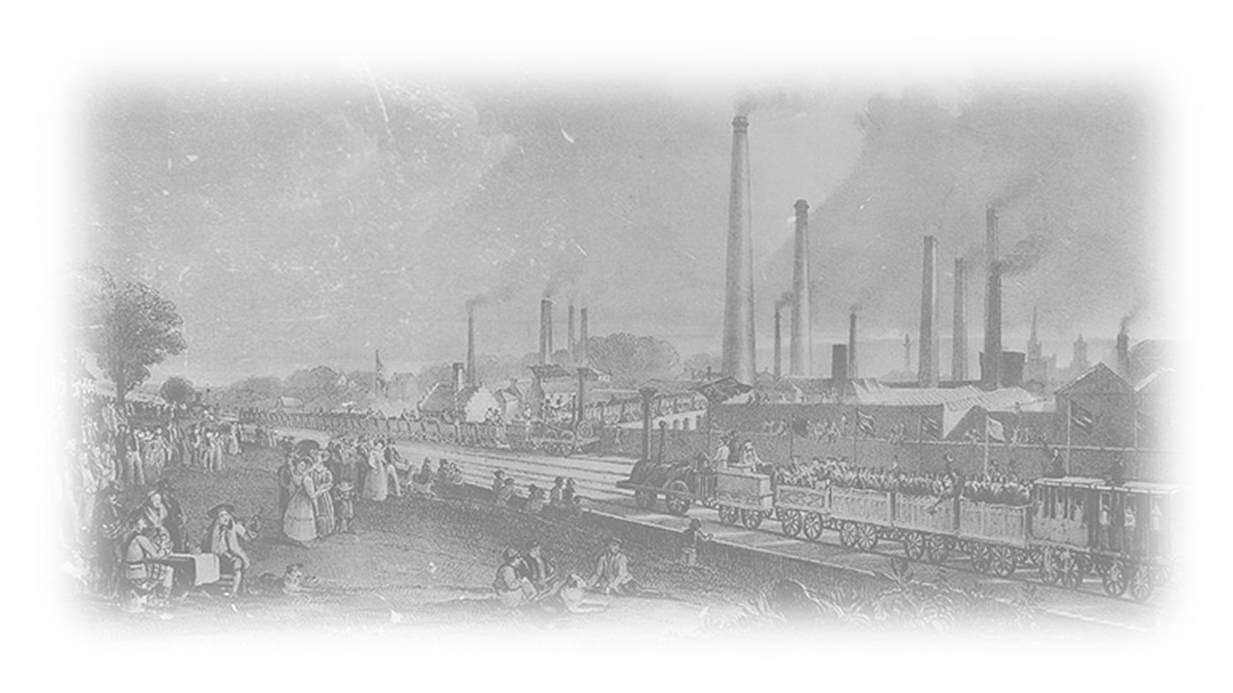
Основные черты экономического развития

Slide 4
Промышленная революция - процесс перехода от ремесленно-мануфактурной ступени материального производства к машинной.
Каковы её последствия?
Революция привела к демократизации государственной и общественной жизни;
Возникновению профсоюзов;
Проведению социальных реформ;
Расширению избирательных прав населения;
Борьбе рабочих, женщин, национальных меньшинств за свои права;
Постепенному подъему уровня и качества жизни в европейских странах.

Slide 5
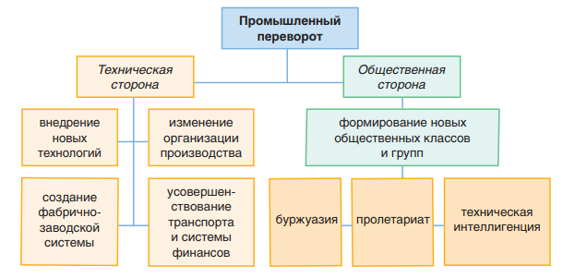
Составьте рассказ о промышленной революции по плану:
а) характерные черты; б) технические изобретения, позволившие ее осуществить; в) социальные последствия.

Slide 6
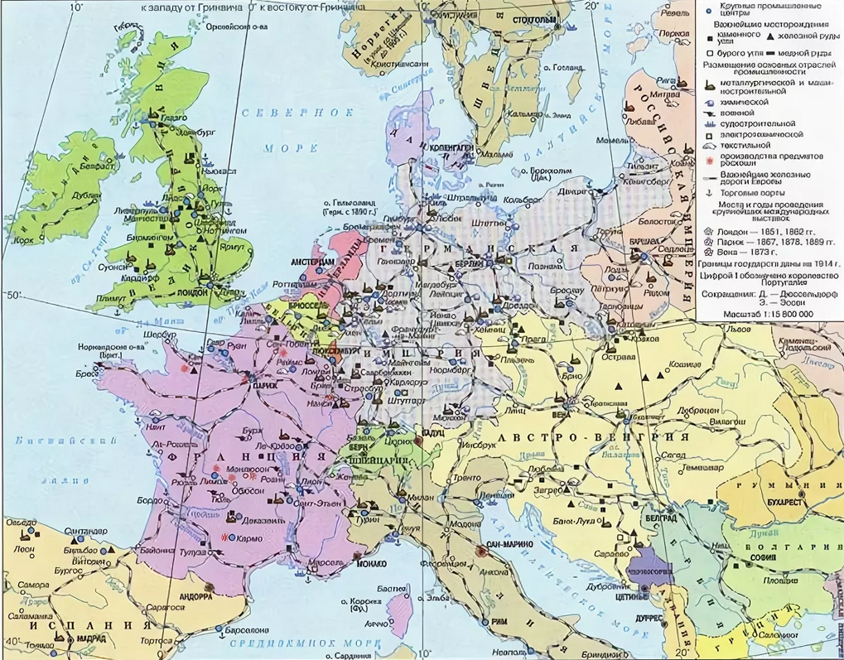
Процесс превращения Европы аграрной в Европу промышленную, или индустриальную, получил название индустриализации.
Покажите на карте мира страны, вступившие на путь индустриального развития раньше других. Как это повлияло на их положение в мире?

Slide 7
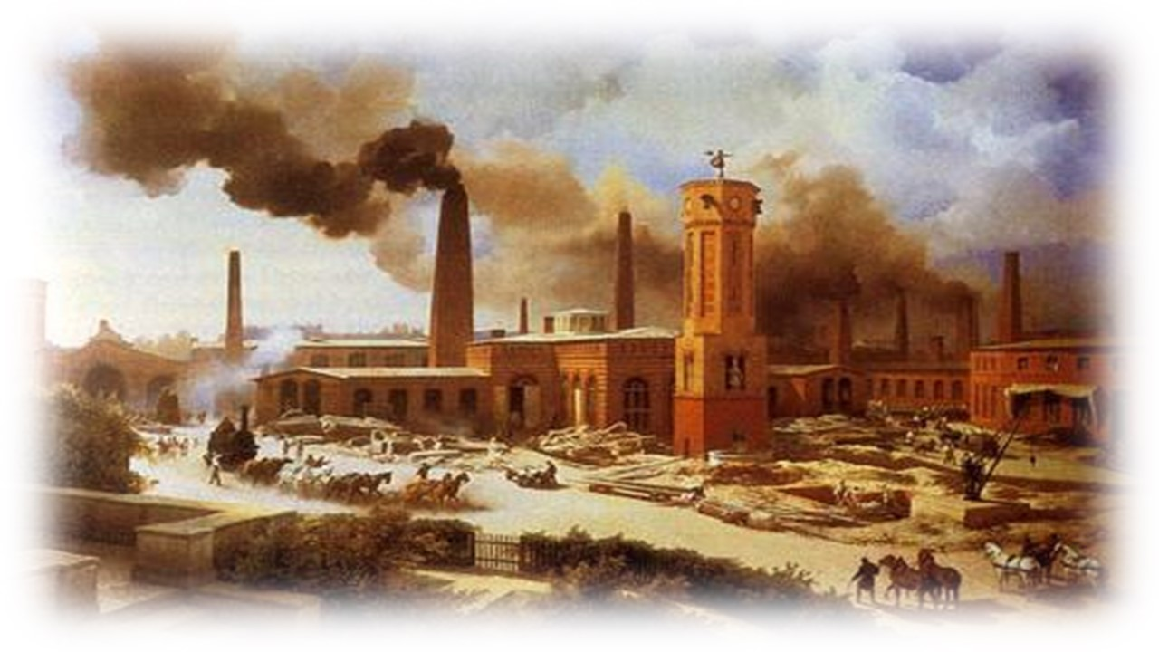
Составить схему: «Промышленное развитие»
Великобритания
2(1/2) XVIII в. ведущая торговая и финансовая державой мира, благоприятные условия для предпринимательской деятельности. В 1850—1860-е гг.-
пик экономического могущества.
Бельгия
преобразования в сфере
промышленности и экономики начались
в 1820—1830-е гг.
Франция
индустриальный прогресс поначалу происходил более медленно, с отставанием. Интенсивнее стала развиваться во второй половине XIX в.
1870-е гг.
Промышленное развитие
Германия
индустриализацию сдерживала политическая раздробленность.
С 1871 г. - сердцем германской экономики стал промышленный центр Рур, где размещались металлургические заводы Круппа. Здесь же было начато производство оружия большой разрушительной силы.
В Италии,
Португалии, Испании, Австро-Венгрии, на Балканах и в России промышленность
развивалась очень медленно.
Швейцария

Slide 8
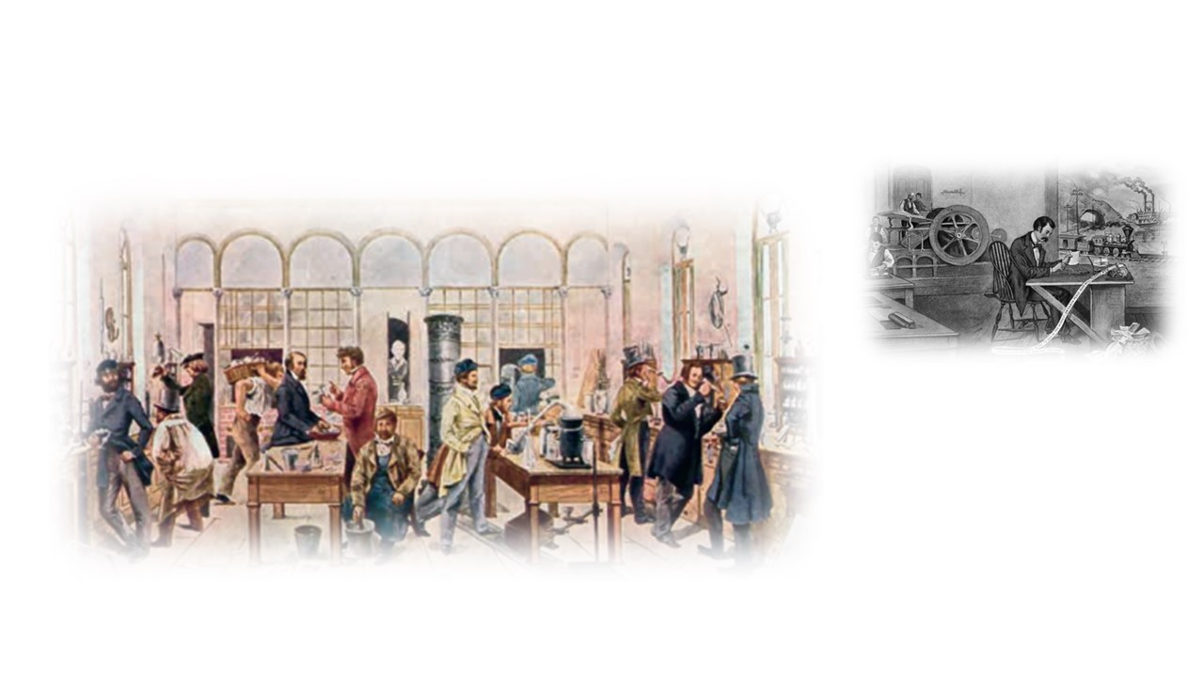
Вспомните, что мы называем научно-технический прогресс?
Научно-технический прогресс — единое, взаимообусловленное, поступательное развитие различных отраслей науки и техники.
Узнайте из дополнительных источников информации, чем была полезна деятельность членов этой лаборатории.
Лаборатория Юстуса фон Либиха в Гисене. Рисунок середины XIX в

Slide 9
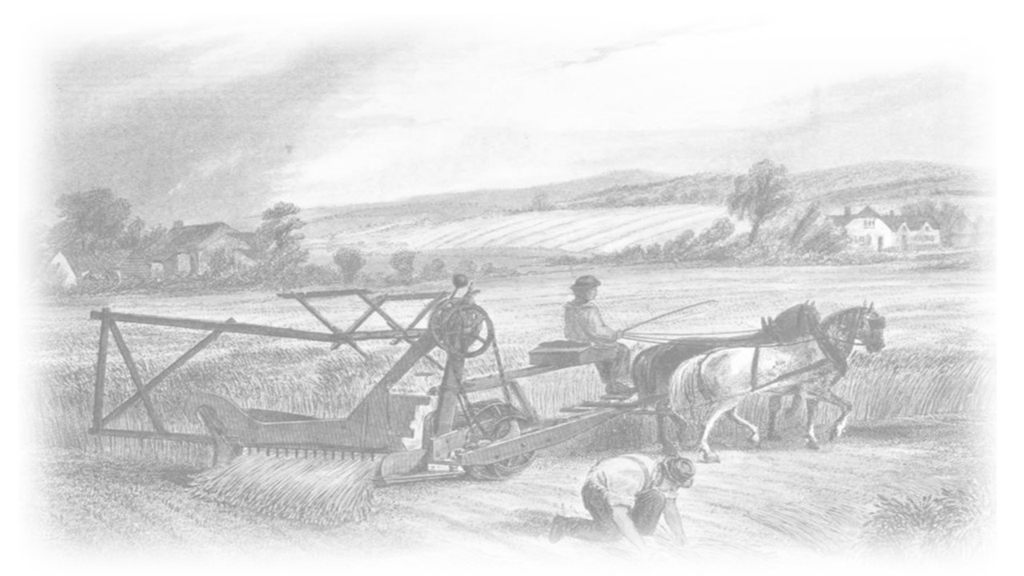
Выяснить черты аграрной революции!
В XIX в. в Европе значительно увеличились площадь обрабатываемых земель и их плодородие.
Внедрялись разнообразные технические новшества: сеялки, жатки, косилки, сеноворошилки и т. д.
Постоянно совершенствовались металлический плуг и паровая молотилка, получившая широкое распространение во второй половине XIX в.
В то же время:
Внедрение новых машин осуществлялось медленно.
В некоторых регионах Европы устаревшие, примитивные орудия труда сохранились до середины XX.
Почему?

Slide 10
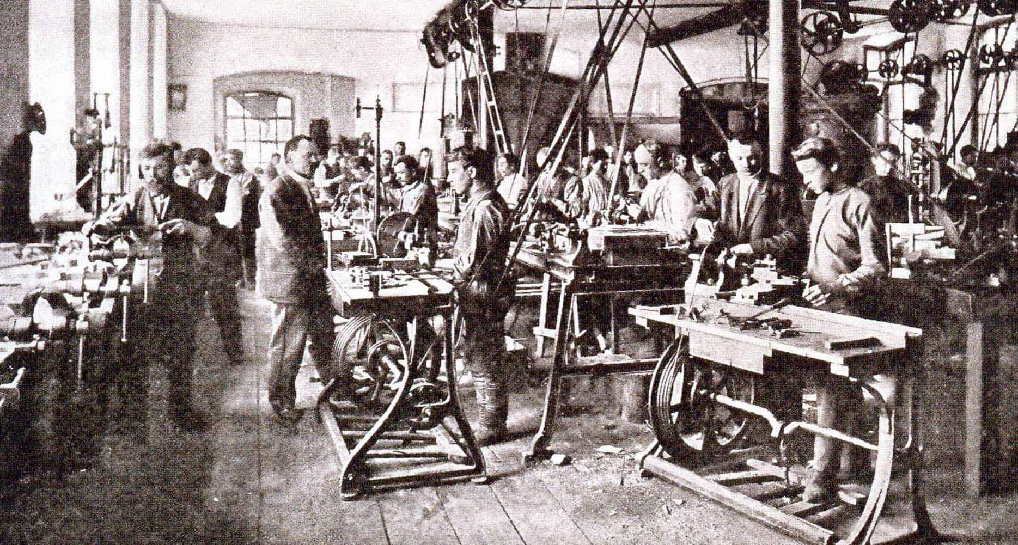
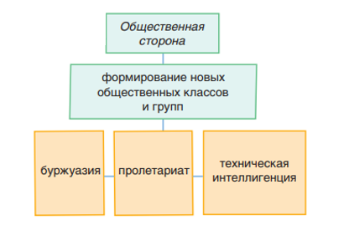
К чему привели коренные изменения в структуре общества?

Slide 11
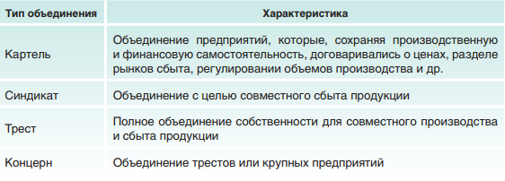
К концу XIX в развитие капитализма в его классической форме завершилось.
Начался переход к монополистическому капитализму.
Корпорация - это крупное объединение, созданное с целью экономической деятельности в определенной сфере рынка

Slide 12
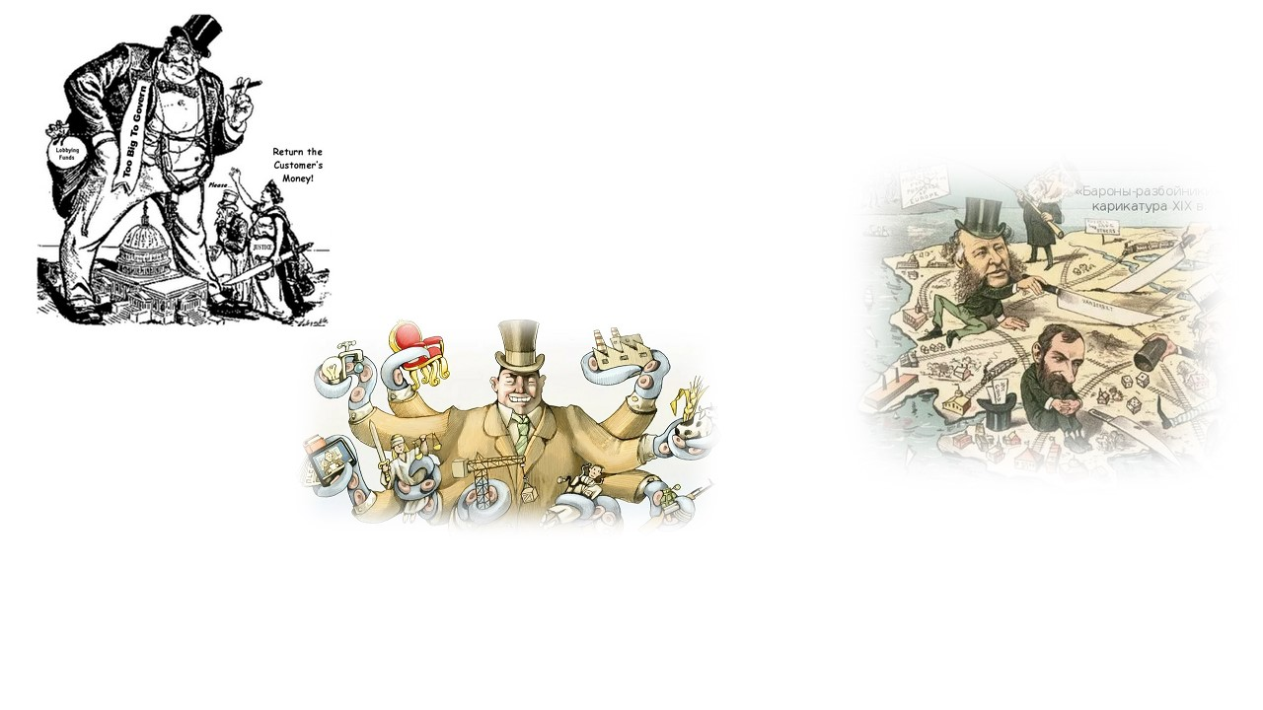
Монополия — 1) хозяйственное объединение, сосредоточившее в своих руках большую часть производства и сбыта какого-либо товара;
2) исключительное право одного лица, группы лиц или государства на производство, торговлю или какую-либо другую сферу деятельности.
Протекционизм — торговая политика государства, направленная на поддержку товаров собственного производства в ущерб свободе торговли.
Финансовая олигархия– верхушка монополистической буржуазии, олицетворяющая господство финансового капитала в экономической и политической жизни капиталистических государств на стадии империализма. Конкретной организационной формой господства финансовой олигархии выступают финансово-монополистические группы (холдинги, тресты, конгломераты), являющиеся объединением промышленных, банковских и торговых монополий под контролем крупнейших из них.

Slide 13

Попробуйте объяснить, что называют экономическим кризисом и каковы его основные причины.
Экономический кризис — процесс спада экономического роста. Проявляется в абсолютном падении производства, росте безработицы и т. п
Причины кризиса
стремлении предпринимателей к получению наибольшей прибыли.
ускорение научно-технического прогресса.
постоянное увеличение производства товаров, что приводило к их перепроизводству.
снижение или прекращение производства товаров, приводившее к спаду экономического развития.
«диспропорциональность»- т.е. несоответствие спроса и предложения.

Slide 14
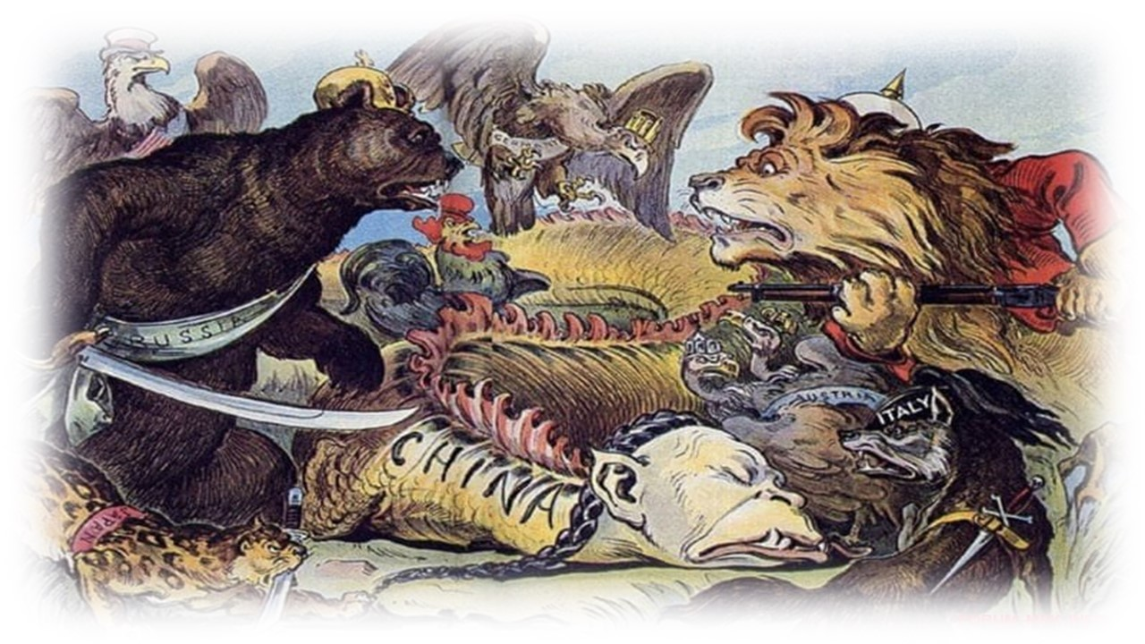
Последствия кризиса:
обострение конкурентной борьбы за захват колоний, рынков сбыта товаров и источников сырья.
Империализм — 1) государственная политика, направленная на завоевание и эксплуатацию других стран и народов;
2) в марксистской интерпретации истории — высшая стадия капитализма, главной особенностью которой является деятельность монополий.
Прокомментируйте, как вы понимаете суть основных признаков империализма.
Стр.22

Slide 15
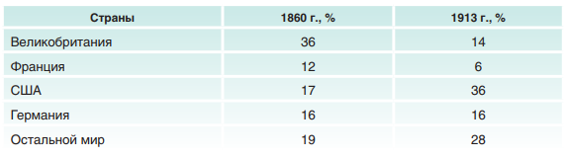
Проанализируйте данные таблицы «Удельный вес крупнейших стран в мировом промышленном производстве».
Какие выводы можно сделать на основе приведенных статистических данных?

